Slide 1

Plugin Fake News Detector
Fayssal defaa
Yahya janboubi
Oussama janaheddine
Mohammed el hamidi
Coding Weeks 2020

Slide 2


Analyse du besoin
Sources des images:
Top: éclaireursdelacom.fr
Bottom : 20minutes.fr

Slide 3
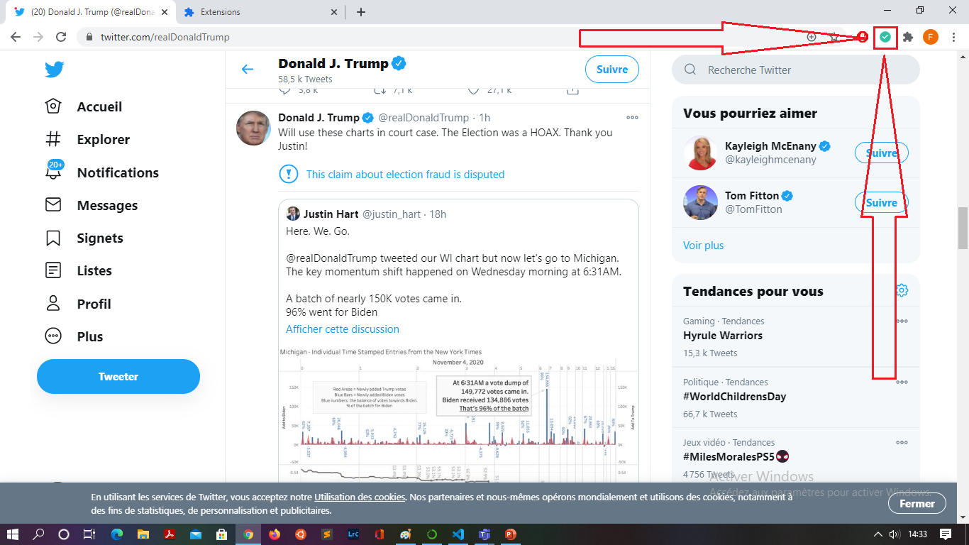
Solution envisagée

Slide 4
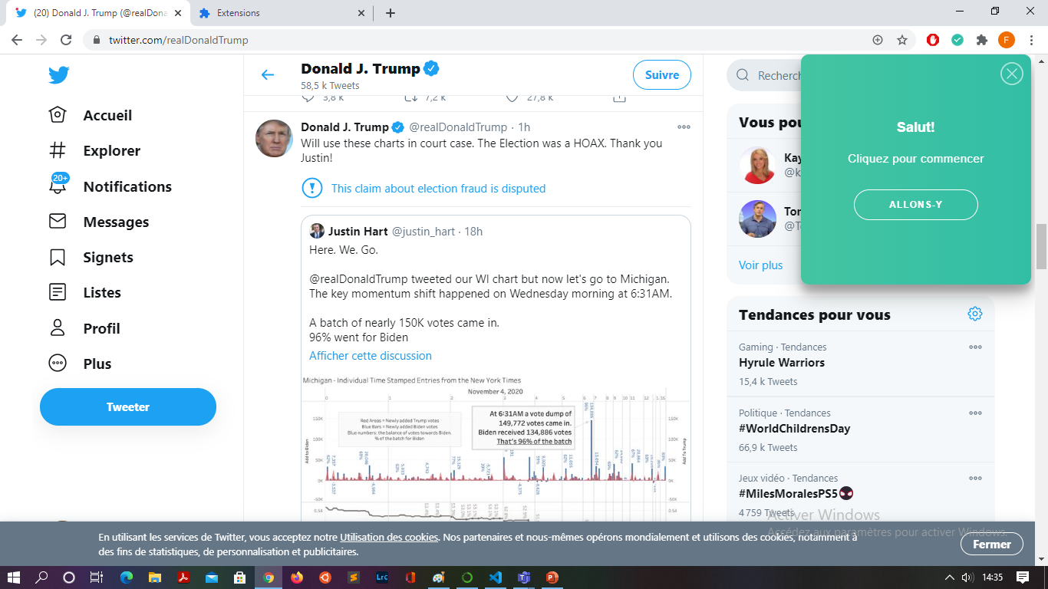
Solution envisagée

Slide 5
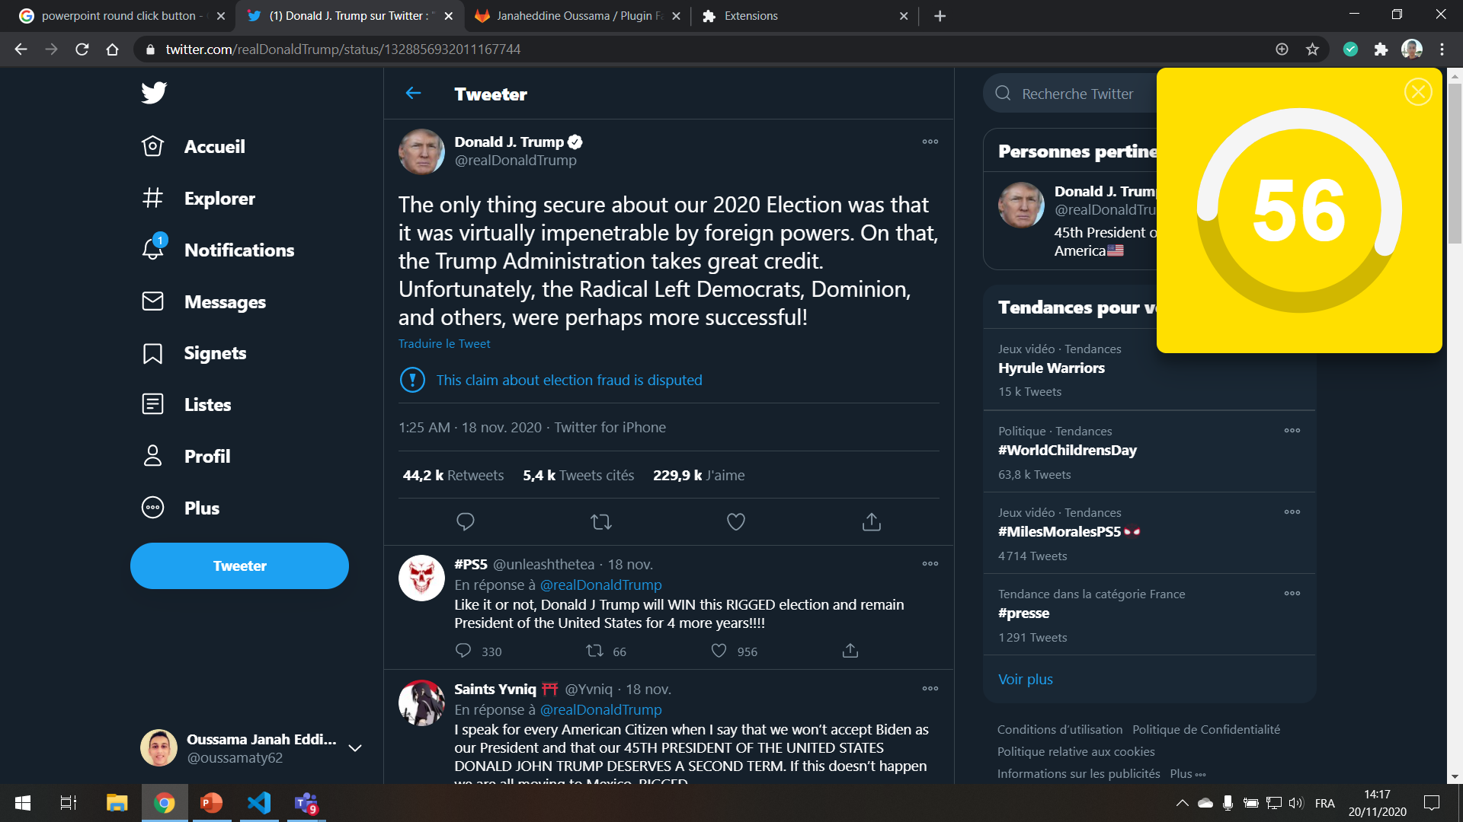
Solution envisagée

Slide 6

Stratégie initiale
MVP
LE
Séance de créativité
Sprints et fonctionnalités
Répartition de tâches
PROJET
FINAL

Slide 7
Déroulé opérationnel

Slide 8
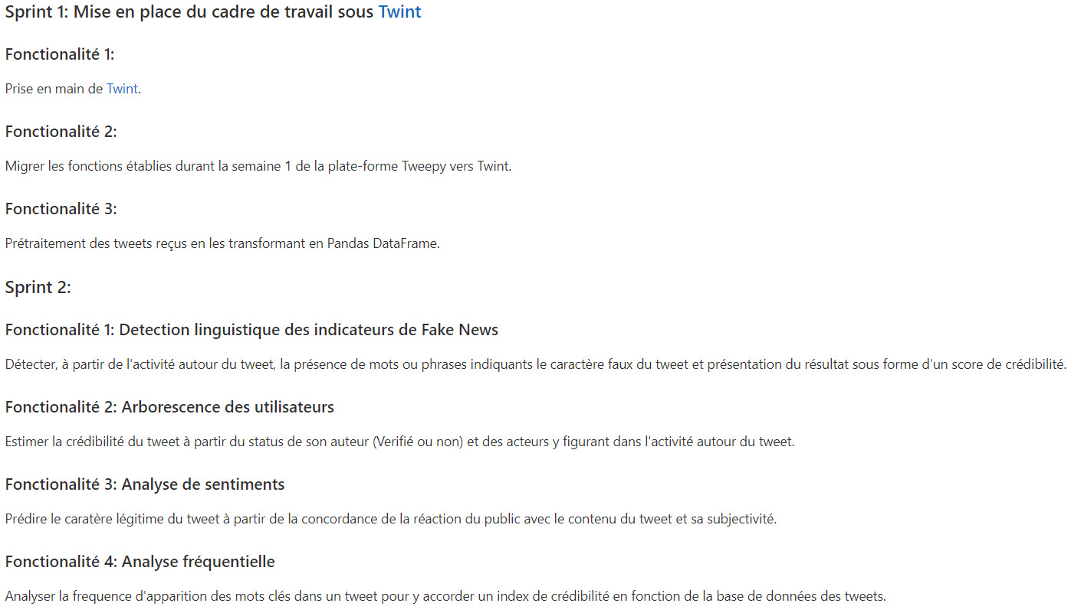
- Cohésion du groupe. - Découpage des sous-tâches. - Répartition du travail.

Slide 9
DÉMO

Slide 10
Mécanisme interne

Slide 11
Scripts
API
Extension

Slide 12
Critères de crédibilité
Détection linguistique des indicateurs de Fake News
Arborescence des utilisateurs
Analyse fréquentielle
Analyse de sentiments

Slide 13
Vue Globale
Détection linguistique des indicateurs de Fake News
Arborescence des utilisateurs
Score
Analyse fréquentielle
Analyse de sentiments

Slide 14
Détection linguistique des indicateurs de Fake News

Slide 15
Arborescence des utilisateurs
Similarité
Utilisateurs Vérifiés

Slide 16
Analyse fréquentielle
Term Frequency
Inverse Document Frequency

Slide 17
Analyse de sentiments
Objectivité
Réaction des lecteurs

Slide 18
Allons plus loin

Slide 19
Surmonter les limitations techniques
L’accès au Twitter API officiel.
L’accès à un serveur API plus performant.
Redondance des opérations dans le code.

Slide 20
Exploitation des données
Etude sur les méchanismes de propagation des Fake News.
Remonter aux origines des rumeurs.
Classifier l’ampleur d’impact des Fake News.

Slide 21
Questions, réponses

Slide 22
Merci

